Slide 1

PACKAGING

Slide 2


Slide 3





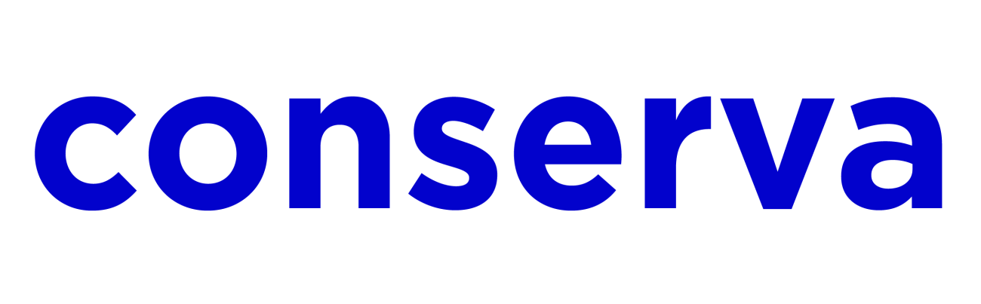

Slide 4


Slide 5
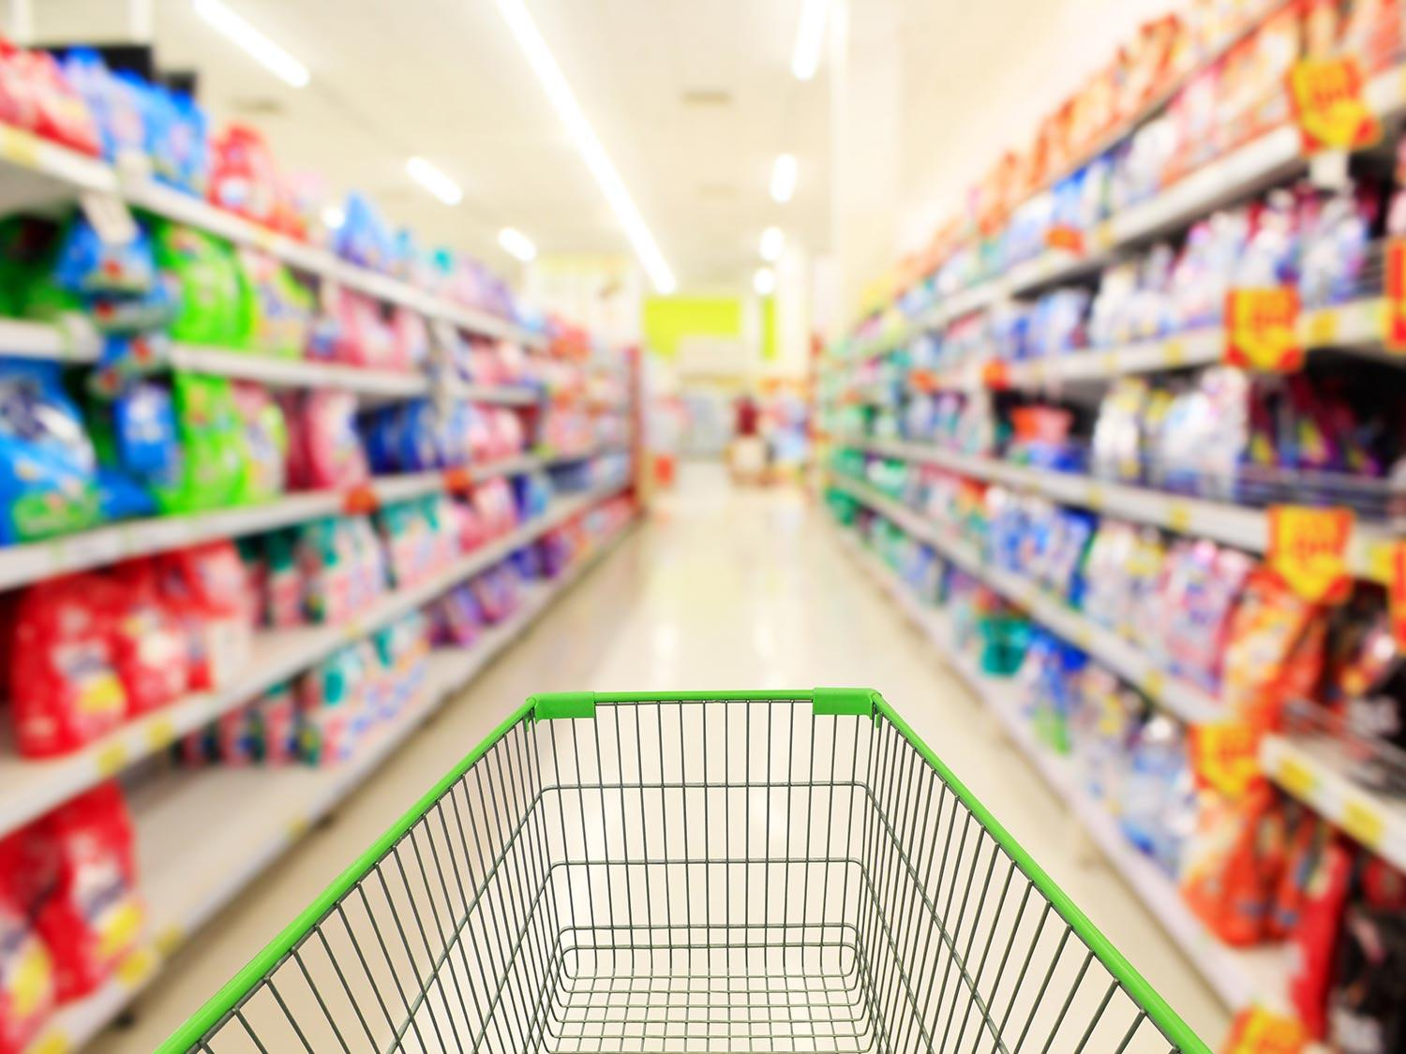
Notes:
Decisión de compra: http://www.tipon.eu/es/comunicacion-e-imagen/publicidad/merchandising-mejorar-la-presentacion-del-producto-en-el-lugar-de-venta.html
http://www.iprofesional.com/notas/135914-Tips-para-vender-a-primera-vista-cmo-seducir-al-consumidor-a-travs-del-packaging-de-un-producto

Slide 6
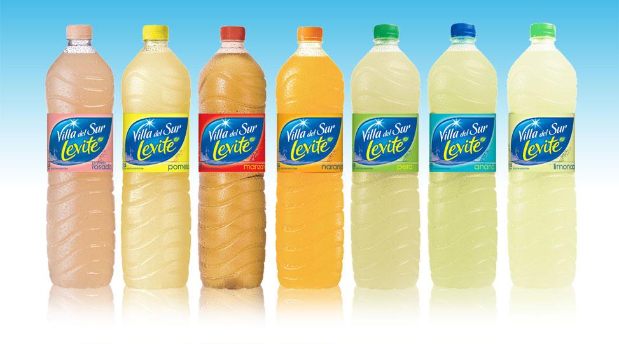
Notes:
NAVEGACIÖN -
Destacar en góndola creando “mancha/isla” pero de múltiples productos.

Slide 7
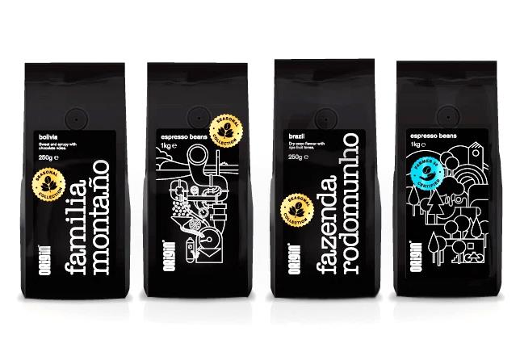
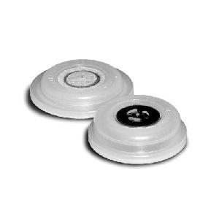
Notes:
Ventajas: para el fabricante y para el consumidor que puede experimentar en la góndola.
Funciones de la válvula: https://www.pacificbag.com/blog/2015/7/8/one-way-degassing-valve-what-is-it
Otro: http://beanfruit.com/blogs/news/15152773-whats-that-thing-on-my-coffee-bag
Freshly roasted coffee beans emit carbon dioxide for at least 24 hours after they've been packaged. Our patented one-way degassing valve allows coffee to be packaged immediately after roasting without the concern of coffee degradation. The freshness of your coffee is kept intact as the valve releasees carbon dioxide while keeping oxygen away from the beans. Your customers will never be faced with stale coffee again. Installing our one-way degassing valve is a must for coffee packaging. This allows roasters to pack freshly roasted coffee immediately without the worry of having the bag burst open due to trapped air. You see, freshly roasted coffee releases gas and continue to do so for up to 7 days. Our one-way valve will help release the gas while preventing air in—keeping freshness intact.

Slide 8
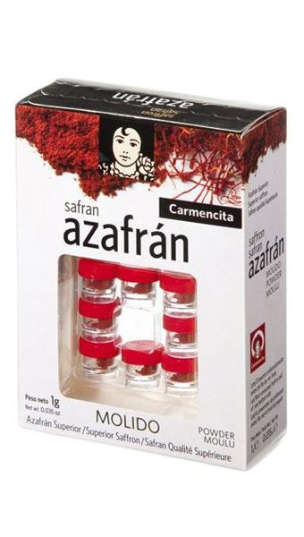
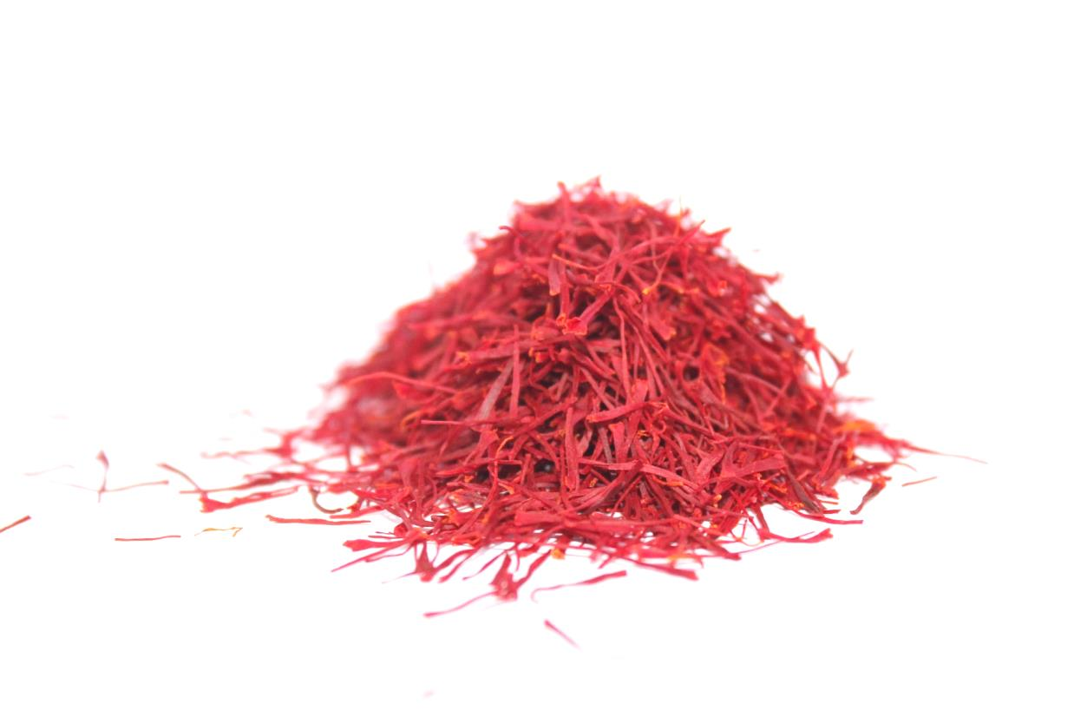
Notes:
Precio: http://www.telegraph.co.uk/foodanddrink/11214920/Saffron-the-spice-beyond-price.html
Frenteo en góndola, 1g de producto
Necesida de packaging prorque sino sería inencontrable en la góndola.

Slide 9
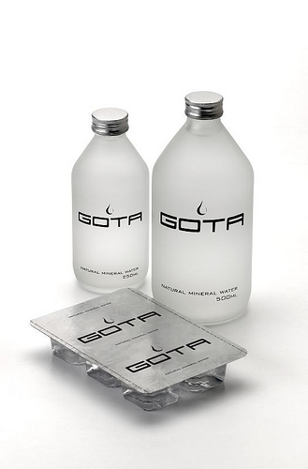
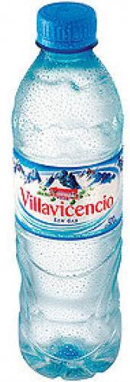
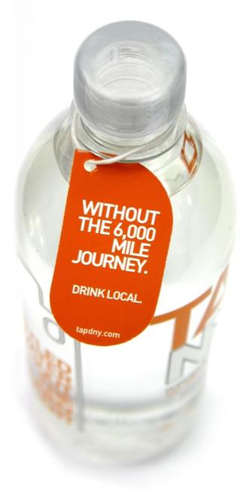
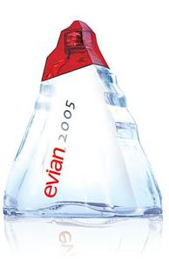
Notes:
Al 10/05/2018:
Gota 500ml: $69
Villavicencio 500ml: $12
Evian limited edition anual: entre 25 y 35 USD
Mismo producto o no? El packaging como producto en sí mismo.

Slide 10
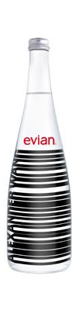
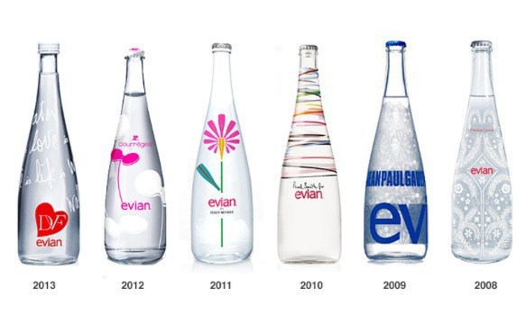
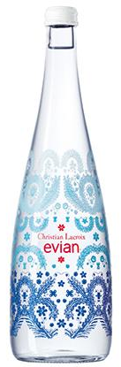
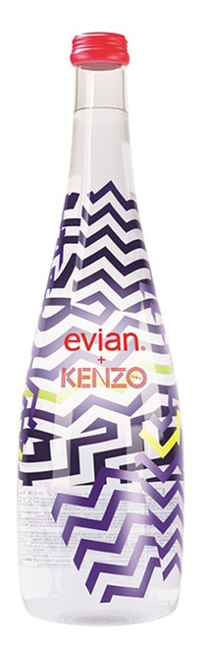
2016 2015 2014 2013 2012 2011 2010 2009 2008
Christian
Lacroix
Alexander
Wang
Kenzo
Diane
Von Furstenberg
Courreges
Issey
Miyake
Paul
Smith
Jean Paul
Gautier
Christian
Lacroix
Notes:
Ejemplo de botellas edición limitada de Evian. Salen un par de decenas de dólares.
Se presentan en desfiles. Eventos glamorosos.

Slide 11
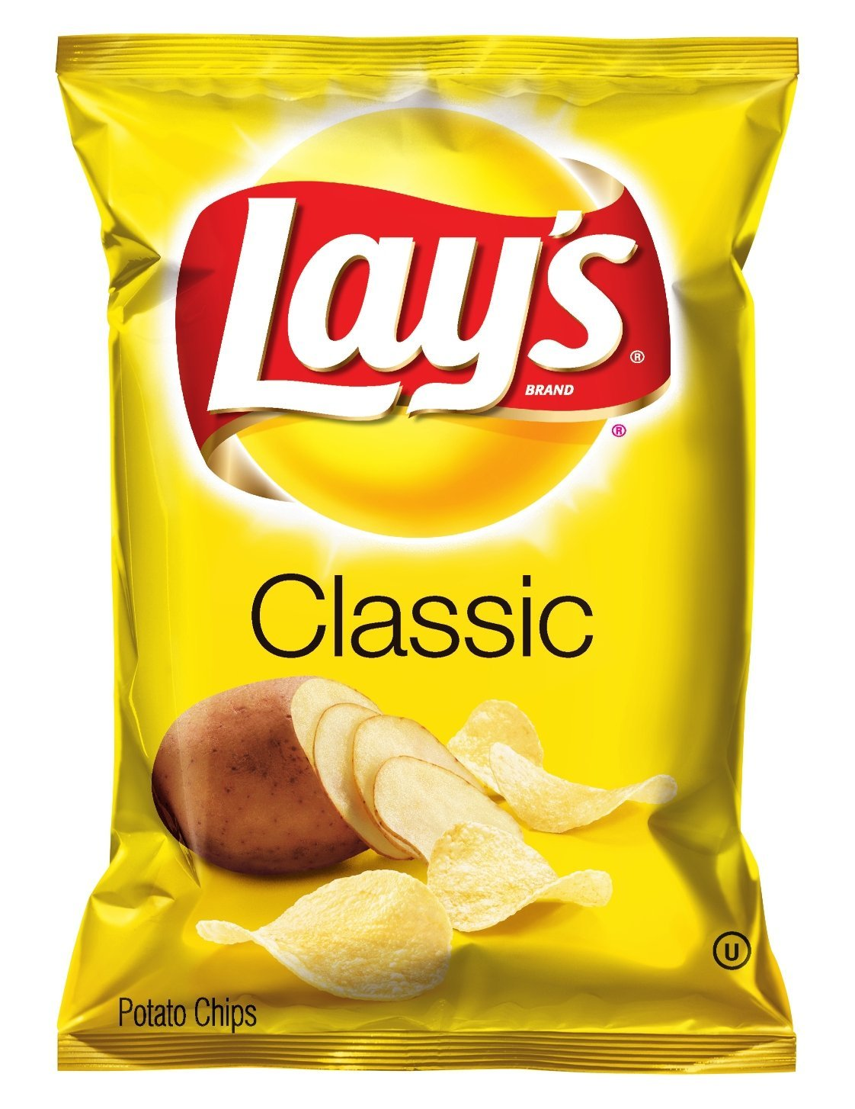
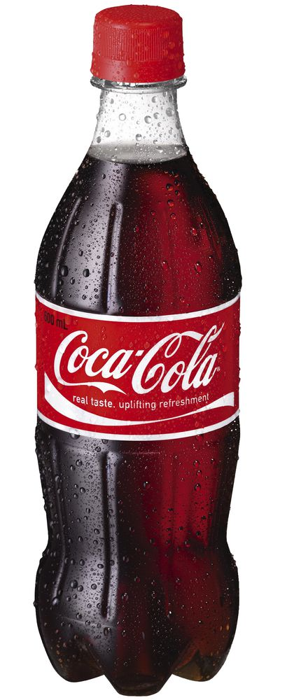
Notes:
http://www.brandpackaging.com/articles/85088-four-factors-propelling-growth-for-pouch-packaging
http://cybertesis.uach.cl/tesis/uach/2004/fai.29e/pdf/fai.29e.pdf

Slide 12
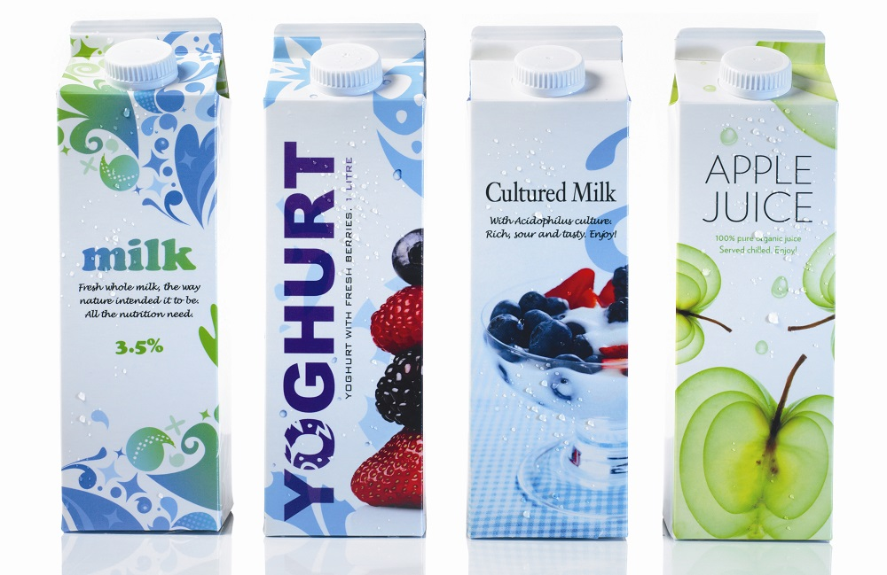
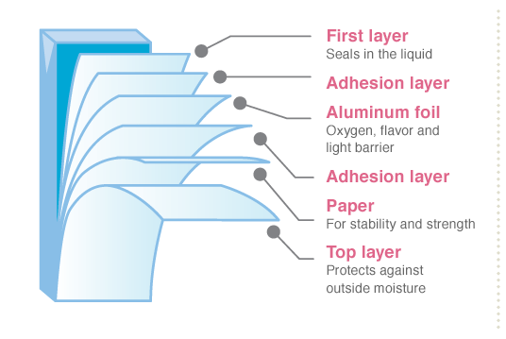
Notes:
Propiedades de barrera. Apuntado a la funcio´n de proteger. Multicapa cada una con una función específica.

Slide 13
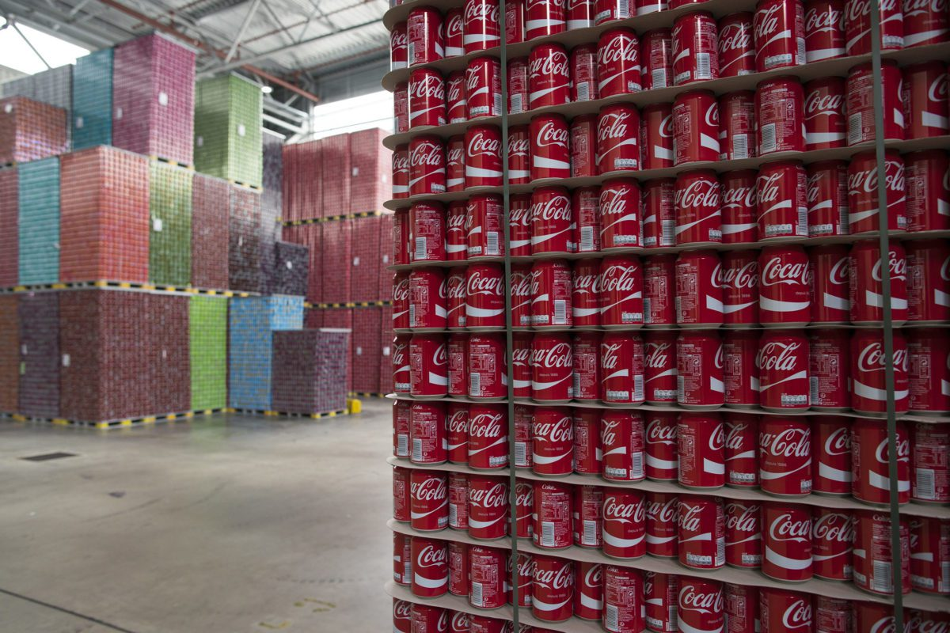
Notes:
Necesidad de transporte y logística.
Desde el consumidor lo pensamos en la góndola o en nuestra alacena pero tiene que resistir el traslado y situacones mucho menos “románticas” que la situación de uso final.

Slide 14
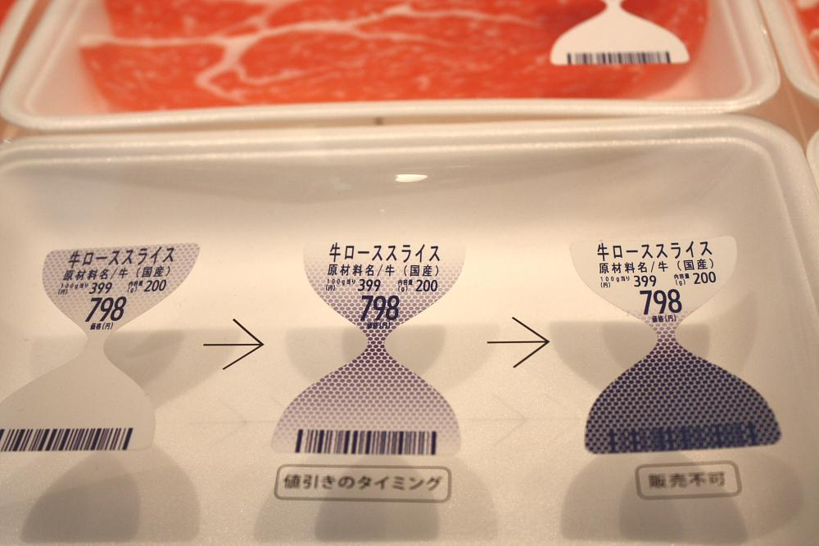
Notes:
Freshness label: http://www.bakeryandsnacks.com/Processing-Packaging/Revolutionary-food-freshness-label-will-transform-industry-developer-claims
Tiene dos tipos de tinta, en la del barcode una que reacciona con el amoníaco que libera la carne a medida que se va descomponiendo y hace que no se pueda escanear el producto en el check out.

Slide 15
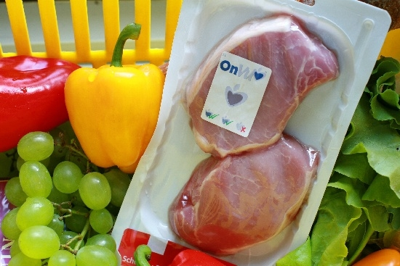

Notes:
On vu Technology by Basf> The indicator is charged by exposing it to UV light on the packaging line, causing it to turn dark-blue. From that moment on, the indicator monitors the chill or frozen chain. As time passes and/or if the cold chain is interrupted, the color pales. http://www.onvu.de/?page_id=43

Slide 16
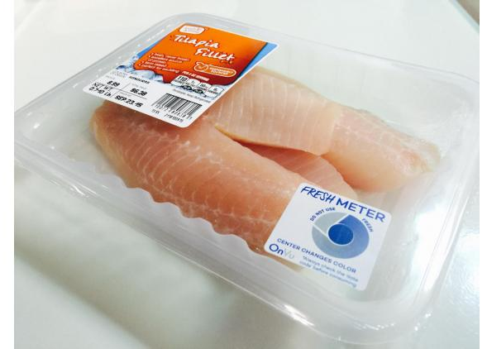
Notes:
http://www.packagingdigest.com/smart-packaging/smart-label-secures-fresh-easy-seafood-safety-1510
How it works: Activated inline
Fresh Meter is a branded application of Bizerba’s “OnVu” technology that uses “intelligent” temperature-sensitive ink to print the dynamic indicator. The specialty ink comprises the bulls-eye on the Fresh Meter label that’s surrounded by an outer ring printed in regular ink that serves as the standard. The preprinted labels are provided to the processing and packaging plant and are activated inline after tray sealing. That’s done by a specialized, microwave-oven sized activator/labeler near the end of the processor’s packaging line that activates the Smart Meter using ultraviolet light. When activated, the Fresh Meter indicator’s dynamic inner circle turns bright blue and immediately begins sensing the temperature of the products over time. Consumers can compare that dynamic center circle to the surrounding static-color ring; the latter is printed blue to gray to know when the seafood is fresh (blue) and when it is not (gray).
Bizerba reports that the custom system can apply the Fresh Meter at rates to 120 labels per minute. The implementation of the automatic inline activation and application of the Fresh Meter label was made in June.
The entire process begins with the quality of the fresh seafood.

Slide 17
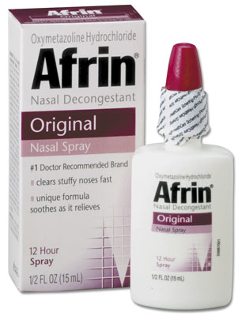
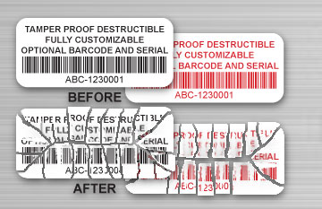
Notes:
Proteger al usuario por evidencia de apertura.
Proteger a niños para que no lo puedan abrir.
Caja para la logística.

Slide 18
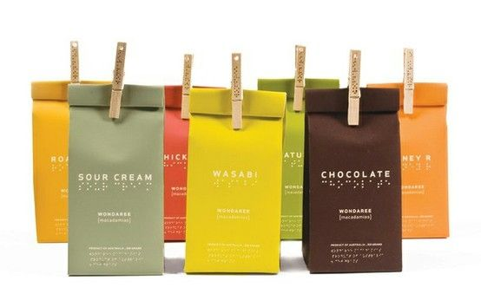

Slide 19
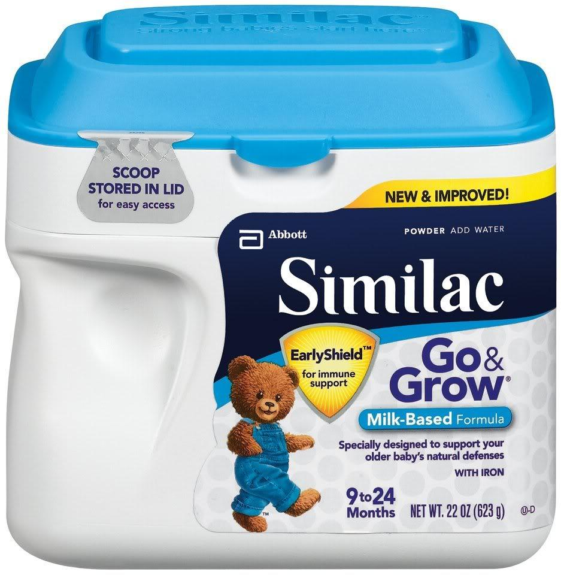
Notes:
Empatía. Entendimiento del usario.
Leche para bebes. Se puede manipular con una mano. Situación: madre con el bebé estallado en llanto en uan mano pudiendo perpararle la leche con la otra para calmarlo .
Creo que tiene un premio al buen diseño. Googelar.

Slide 20
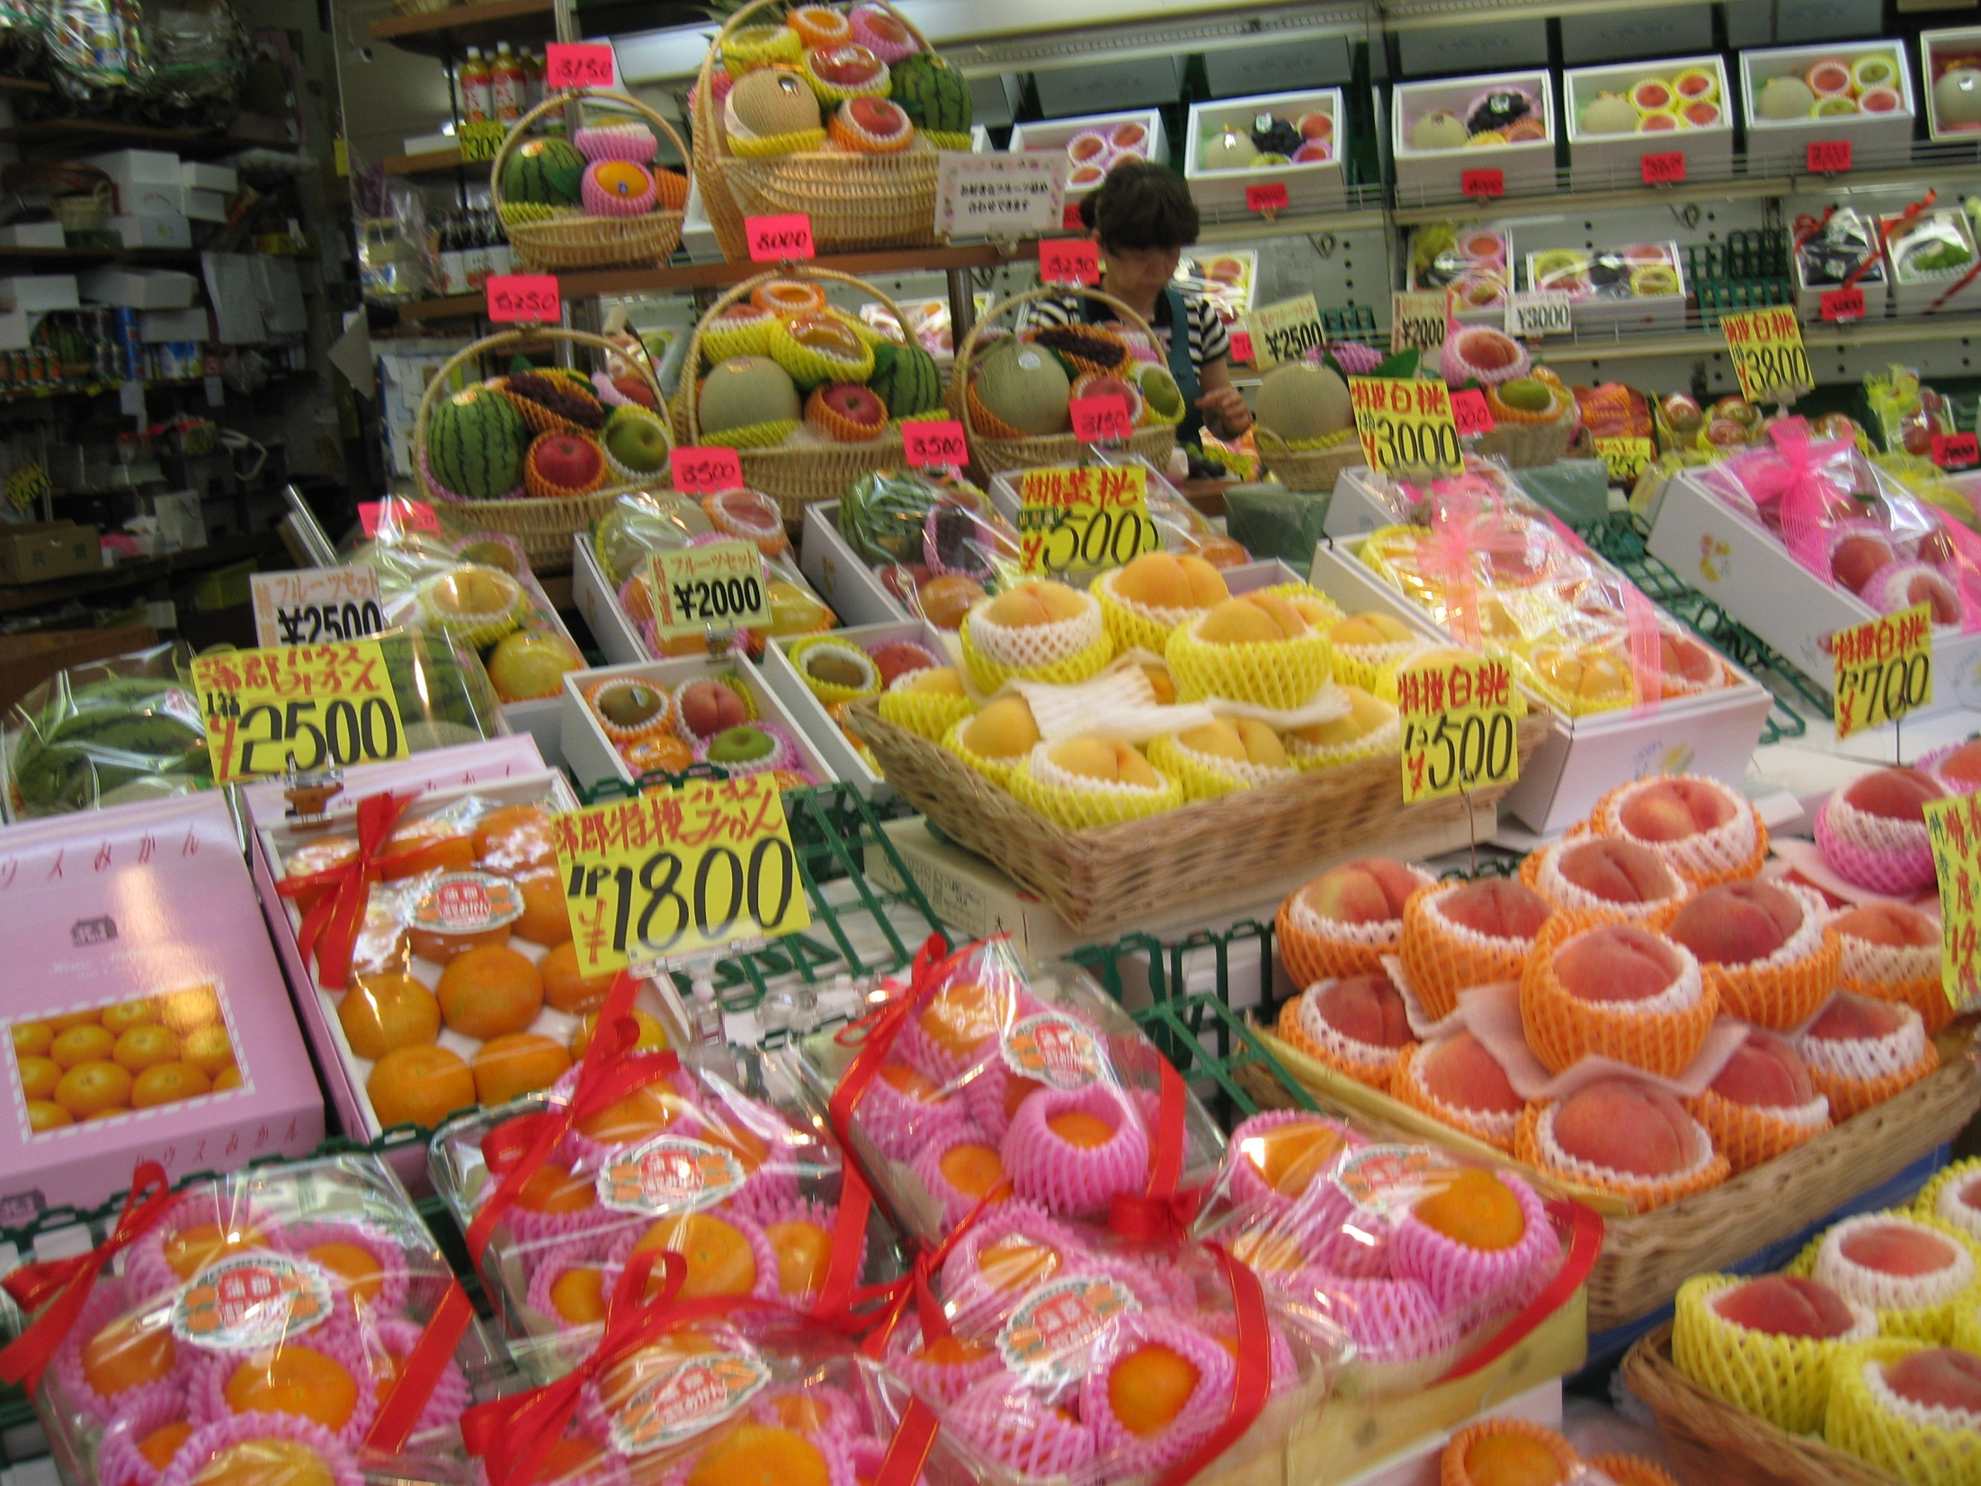
Notes:
Fruta con packaging individual. Carísima la fruta en japón.
Valores de 2011. Habrái que hacer la conversión a USD de cuanto sale hoy.

Slide 21

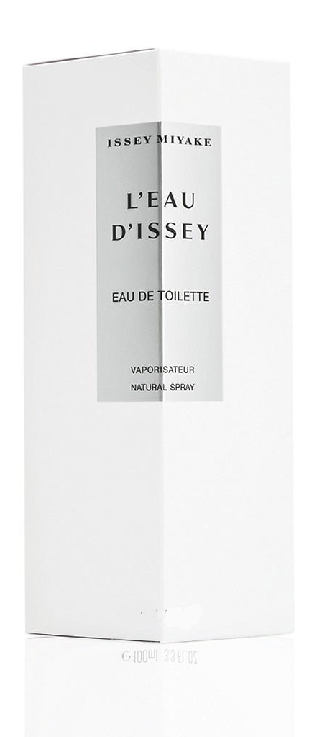
Notes:
https://www.puromarketing.com/32/26890/mas-alla-fragancia-arte-diseno-perfumes-como-estrategia-marketing.html
Costo del contenido: 3% del precio
https://www.aol.com/2012/05/22/celebrity-perfume-cost-breakdown/
La fragancia sale el 20% de los que sale el packaging. Y el liquido sale el 2% de lo que pagamos por el perfume.

Slide 22
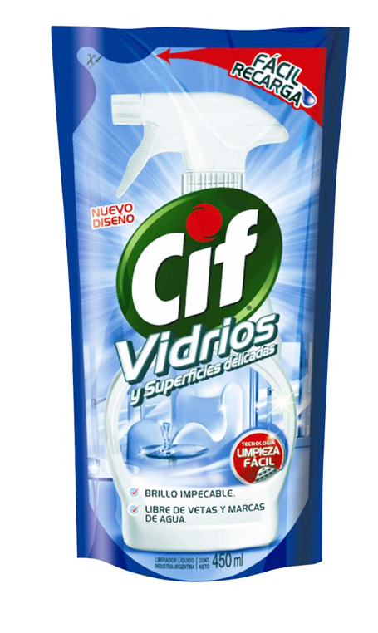
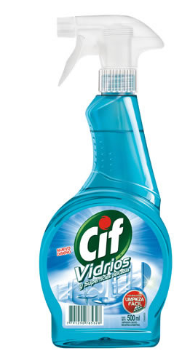
Notes:
Pouch packaging

Slide 23
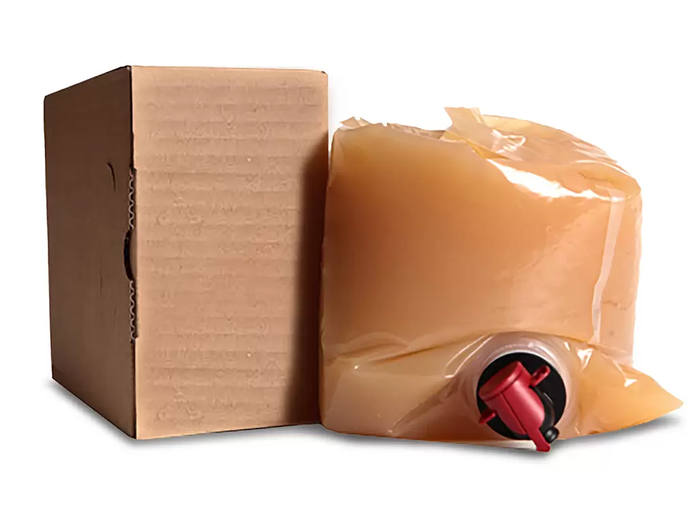

Slide 24
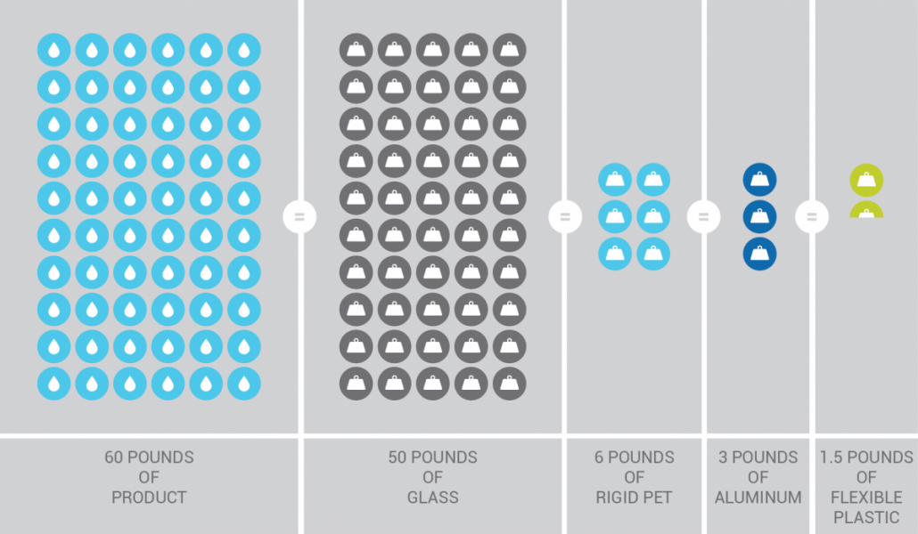
Notes:
http://www.liquibox.com/about/sustainability/

Slide 25
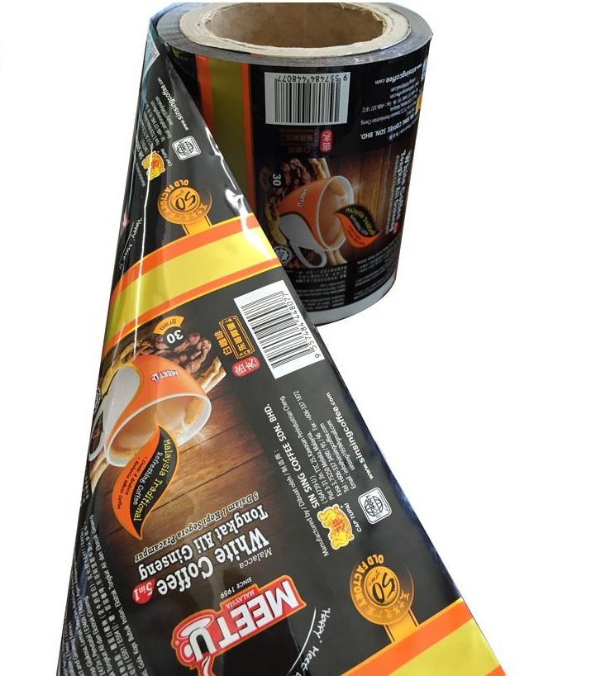
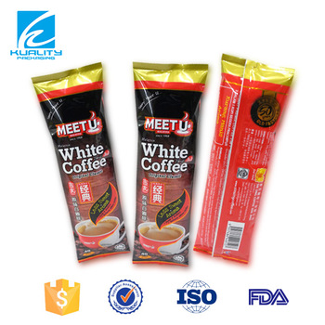

Slide 26
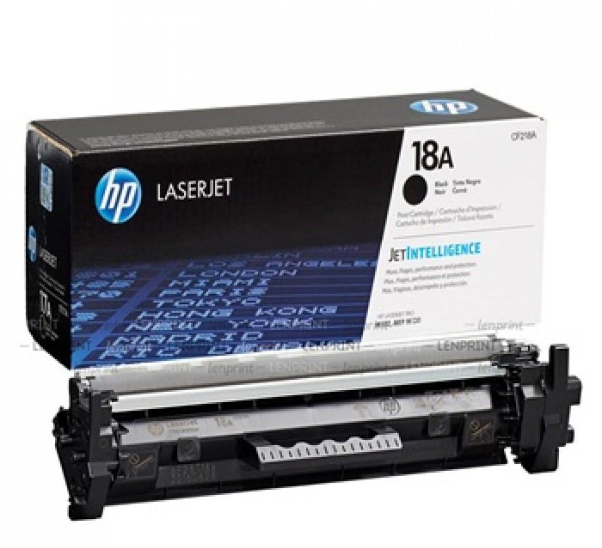
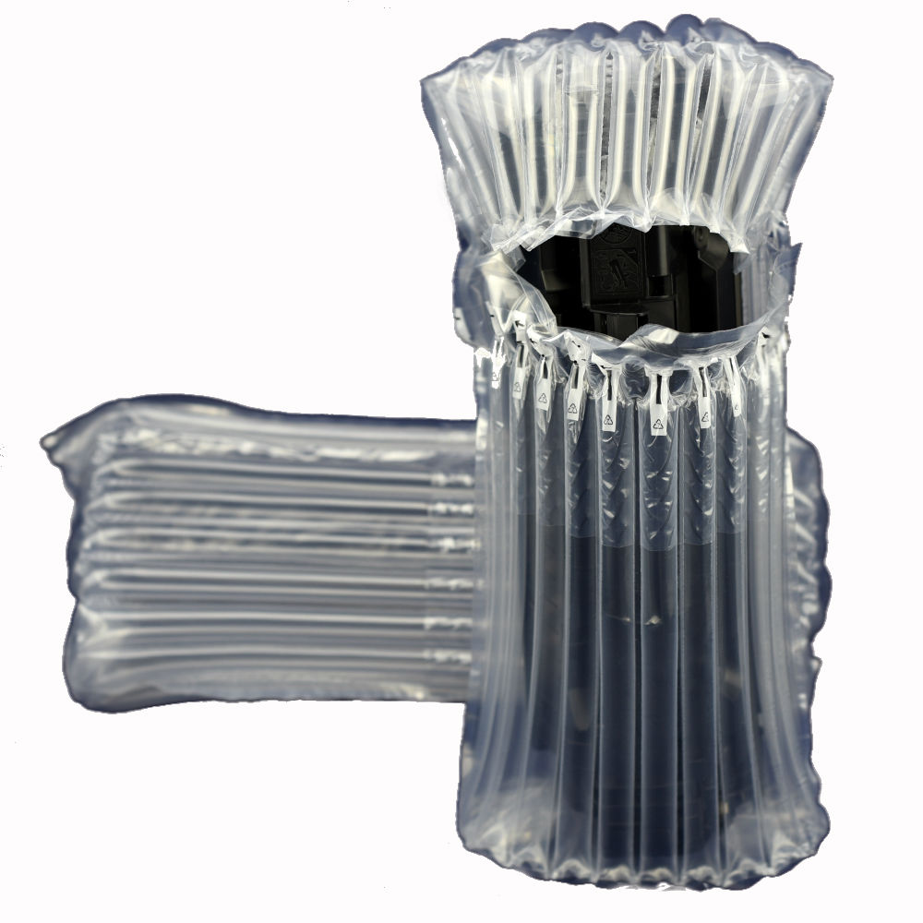
Notes:
Protección.

Slide 27
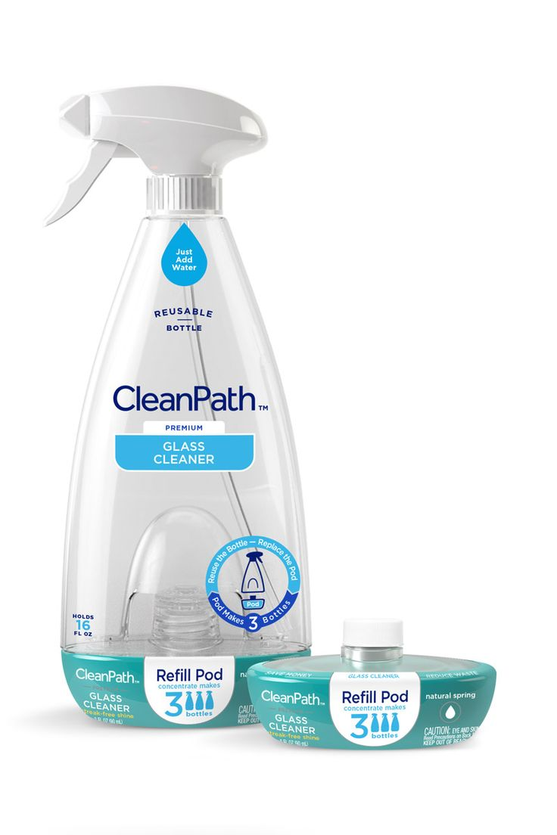
https://www.youtube.com/watch?v=AZmO3Pw6ka8
Notes:
http://www.packagingdigest.com/sustainable-packaging/walmarts-cleanpath-concentrates-advance-replenish-refill-packaging150327

Slide 28
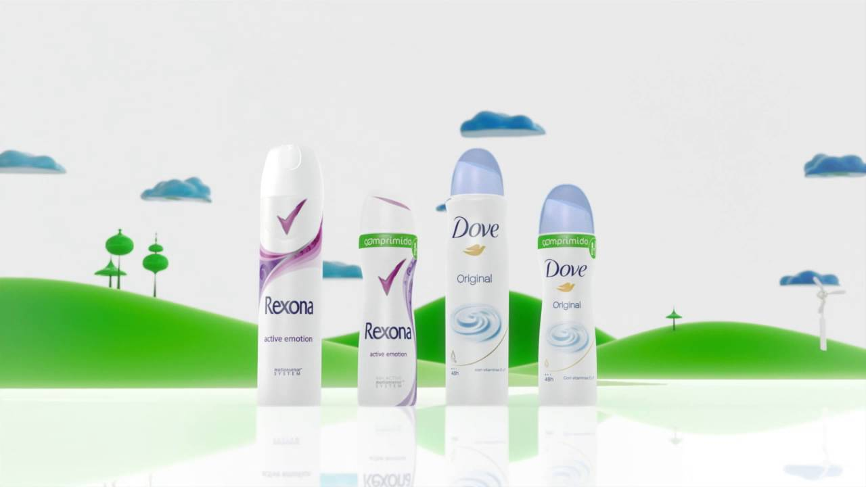
30%
MENOS
ALUMINIO
50%
MENOS
GAS
30%
MENOS
IMPACTO AMBIENTAL
https://www.youtube.com/watch?v=gjIT7sCLhhk

Slide 29
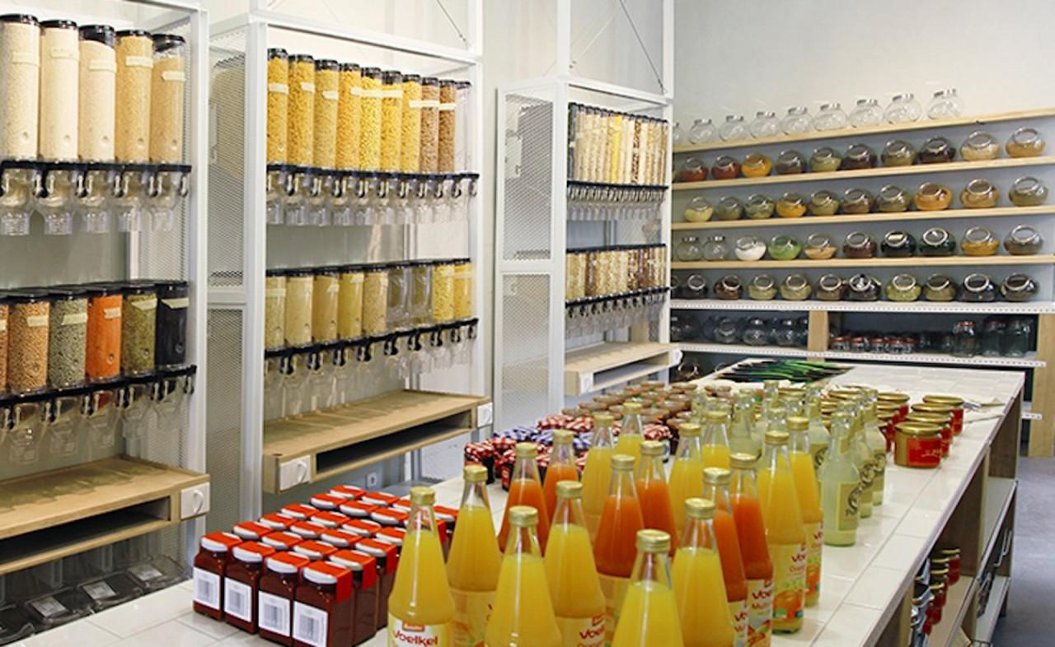
Notes:
Original Unverpakt Berlin. En su momento en argentina no había.

Slide 30
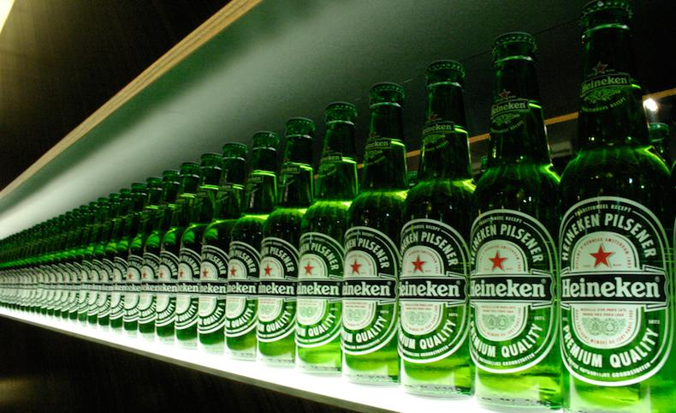
https://www.youtube.com/watch?v=WWUmfu-HQp4
Notes:
https://www.youtube.com/watch?v=WWUmfu-HQp4

Slide 31
GRACIAS
martina.dinezio@fase4.com.ar
martinadinezio@gmail.com

